Slide 1
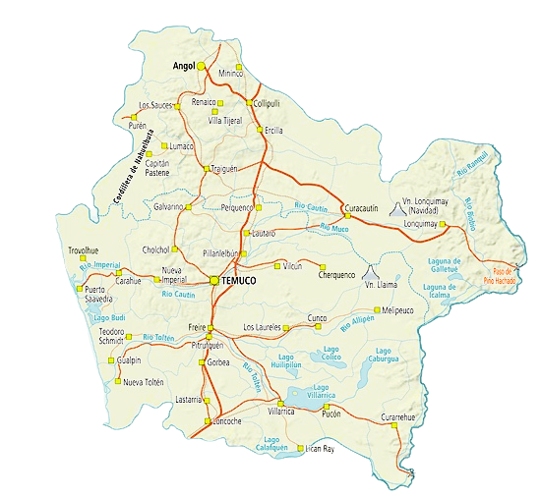
Araucanía
Opina
Tercera Versión

Slide 2
CAPÍTULO 1
Metodología

Slide 3
Araucanía Opina
a. Objetivos: Conocer sus opiniones y percepciones sobre diversas temáticas del contexto actual a nivel político, económico y social. b. Universo: Población perteneciente a ciudades de las provincias de Cautín y Malleco, en la región de La Araucanía c. Muestra: CAPI (Computer-Assisted Personal Interviewing) Muestreo probabilístico aleatorio simple y estratificado por ciudad de las provincias de Cautín y Malleco. 710 casos. d. Unidad de análisis: Personas mayores de 18 años, residentes en zonas urbanas y rurales de las provincias de Cautín y Malleco. e. Trabajo de campo: Entre el 30 de enero y el 28 de febrero de 2024.
f. Error muestral: 3,68% para un 95% de confianza y varianza máxima.

Slide 4
CAPÍTULO 2
Valoración de la democracia

Slide 5
Apoyo a la democracia
*Araucanía Opina 2023: Ahora le voy a leer algunas opiniones sobre el Sistema Político en Chile y quiero que me indique con cuál de esas opiniones está Ud. más de acuerdo.

Slide 6
CAPÍTULO 3
Percepción de la región

Slide 7
Evaluación actual
*Araucanía Opina: En los últimos 3 años, ¿usted diría que la situación ha mejorado, se ha mantenido o ha empeorado?

Slide 8
Evaluación a futuro
*Araucanía Opina: En los próximos 3 años, ¿usted diría que la situación mejorará, se estancará o empeorará?

Slide 9
CAPÍTULO 4
Conflicto Estado Chileno - Pueblo
Mapuche

Slide 10
Nivel de conflicto entre grupos
*Araucanía Opina: Es normal que en la sociedad existan controversias o conflictos entre personas o grupos. En su opinión, ¿Cuánto conflicto hay en su comuna hoy en día entre…?

Slide 11
Nivel de conflicto (Cautín)
*Araucanía Opina: Es normal que en la sociedad existan controversias o conflictos entre personas o grupos. En su opinión, ¿Cuánto conflicto hay en su comuna hoy en día entre…?

Slide 12
Nivel de conflicto (Malleco)
*Araucanía Opina: Es normal que en la sociedad existan controversias o conflictos entre personas o grupos. En su opinión, ¿Cuánto conflicto hay en su comuna hoy en día entre…?

Slide 13
Desempeño del gobierno
*Araucanía Opina: ¿Cómo evaluaría usted el desempeño que hasta ahora ha tenido el gobierno actual respecto a la relación entre mapuche y Estado? (Nota de 1 a 7)

Slide 14
Convivencia en La Araucanía
Malleco
 =4,1
Cautín
 =4,3
*Araucanía Opina: En una escala de notas de 1 a 7, considerando el 1 como “muy mala/pésima” y 7 como “muy buena/excelente”, ¿cómo calificaría usted la actual convivencia en la Región de La Araucanía?

Slide 15
CAPÍTULO 5
Estado de excepción constitucional y ejército en La Araucanía

Slide 16
Utilidad del Estado de excepción en La Araucanía
*Araucanía Opina: En su opinión, ¿la implementación del Estado de excepción en la región ha sido útil, ha ayudado algo o no ha sido útil para la seguridad de La Araucanía?

Slide 17
Percepción sobre violencia rural
*Araucanía Opina: En comparación al año 2022, la violencia rural durante el año 2023, ¿aumentó, se ha mantenido igual o ha disminuido en La Araucanía?

Slide 18
Nivel de acuerdo con Estado de Excepción constitucional
*Araucanía Opina: ¿Usted está de acuerdo con que se siga implementado el Estado de Excepción en La Araucanía?

Slide 19
Asociación a Fuerzas Armadas
*Araucanía Opina: ¿A qué asocia la presencia de las Fuerzas Armadas en la región?

Slide 20
CAPÍTULO 6
Principales
Problemas que afectan la región

Slide 21
Principal problema de La Araucanía
*Araucanía Opina: A su juicio, ¿Cuál es el principal problema de la Región de La Araucanía actualmente?

Slide 22
Principal problema que debiese abordar
el gobierno regional y municipios
*Araucanía Opina: ¿Cuál cree usted que es el principal problema al que el Gobierno Regional y los alcaldes deberían dedicar el mayor esfuerzo en solucionar?

Slide 23
CAPÍTULO 7
Migración

Slide 24
Relación con migrantes (Cautín)
*Araucanía Opina: Por favor, dígame si usted estaría de acuerdo si su hijo/a o hermano/a decide formar familia con una persona…

Slide 25
Relación con migrantes (Malleco)
*Araucanía Opina: Por favor, dígame si usted estaría de acuerdo si su hijo/a o hermano/a decide formar familia con una persona…

Slide 26
CAPÍTULO 8
Descentralización y desarrollo regional

Slide 27
Desempeño municipal
*Araucanía Opina: ¿Cómo evaluaría usted el desempeño que hasta ahora ha tenido la municipalidad respecto a…?

Slide 28
Contribución al desarrollo de la región
*Araucanía Opina: En una escala de 1 a 7, donde 1 es “NO contribuye al desarrollo de la región” y 7 “Contribuye al desarrollo de la región”, ¿Cómo evaluaría usted a las siguientes instituciones y organizaciones?

Slide 29
Evaluación a planes regionales
*Araucanía Opina: De la siguiente lista de planes, por favor indique si los conoce o no.
*Araucanía Opina: En una escala de 1 a 7, donde 1 es “Pésimo” y 7 es “Excelente”, ¿cómo lo evaluaría?

Slide 30
Probabilidad de cometer actos de corrupción
*Araucanía Opina: En una escala de 0 a 100, donde 0 es “Nada probable” y 100 es “Muy probable”, ¿Qué tan probable sería que los siguientes actores de esta región participaran en actos de corrupción?

Slide 31
CAPÍTULO 9
Actitudes políticas y proceso constituyente

Slide 32
Nivel de confianza en instituciones
*Araucanía Opina: A continuación, voy a mencionar algunas instituciones. Respecto a estas y considerando una escala de 1 a 7 donde 1 es “Nada confiable” y 7 es “Muy confiable”. ¿Cuánto confía usted en las siguientes instituciones?

Slide 33
Nivel de confianza en instituciones
*Araucanía Opina: A continuación, voy a mencionar algunas instituciones. Respecto a estas y considerando una escala de 1 a 7 donde 1 es “Nada confiable” y 7 es “Muy confiable”. ¿Cuánto confía usted en las siguientes instituciones?

Slide 34
Justicia por su propia cuenta
*Araucanía Opina: ¿Cuán de acuerdo se encuentra usted con que las personas hagan justicia por su propia cuenta cuando el Estado no castiga a los criminales?

Slide 35
Nueva Constitución
*Araucanía Opina: ¿Usted estaría de acuerdo respecto a un cambio constitucional y redacción de una nueva Constitución?

Slide 36
CAPÍTULO 9
Objetivos de
Desarrollo
Sostenible

Slide 37
Objetivos de desarrollo sostenible
*Araucanía Opina: ¿Usted conoce o ha escuchado hablar de los Objetivos de Desarrollo Sostenible (ODS) de Naciones Unidas?
*Araucanía Opina: Si le digo “Desarrollo sostenible”, ¿en qué piensa usted?

Slide 38
ODS: Ámbito económico
*Araucanía Opina: ¿Cuál de los Objetivos de Desarrollo Sostenible (ODS) de la dimensión del “Ámbito económico” considera el más importante de priorizar en La Araucanía?

Slide 39
ODS: Ámbito social
*Araucanía Opina: ¿Cuál de los Objetivos de Desarrollo Sostenible (ODS) de la dimensión del “Ámbito social” considera el más importante de priorizar en La Araucanía?

Slide 40
ODS: Ámbito ambiental
*Araucanía Opina: ¿Cuál de los Objetivos de Desarrollo Sostenible (ODS) de la dimensión del “Ámbito ambiental” considera el más importante de priorizar en La Araucanía?

Slide 41
Araucanía
Opina
2023

